Slide 2
外汇的概念
外汇通常是以“Fx”或“Forex”来表示。
不同货币彼此间的交换行为及使用的货币称为外汇。
换言之，所谓的外汇就是指“用钱买卖钱的行为”。
国际货币基金组织把外汇定义为一个国家所拥有的国际债权，不管这种债权是以外币表示还是以本币表示。
不能自由兑换成其它国家的外国货币不能视为外汇。
国际金融
www.themegallery.com
Company Logo

Slide 3
外汇市场
央 行
商 业 银 行
外汇交易商
外 汇 市 场
的
主 要 组 成
外汇供需者
基 金
外汇投资者
国际金融
www.themegallery.com
Company Logo

Slide 4
外汇交易的基本概念
国际金融
www.themegallery.com
Company Logo

Slide 5
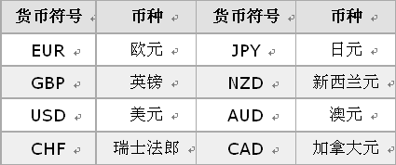
外汇的表示形式
货币配对：外汇是以货币配对的形式进行交易。
譬如：
欧元/美元 (EUR/USD)
美元/日元 (USD/JPY)
前面的货币是基准货币，后面的货币是相对货币。无论买 / 卖，都是在交易基准货币。
每种货币都有国际统一的货币符号，下图是外汇市场上8种主要货币的符号。
国际金融
www.themegallery.com
Company Logo

Slide 6
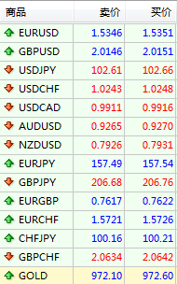
汇率
“汇率”是指两种货币之间的兑换比率，也叫外汇报价或外汇牌价，它是用相对货币（后面的货币）表示基准货币（前面的货币）的价值。
例：欧元 /美元 1.5346 ，意味着 1 欧元等于 1.5346 美元。
国际金融
www.themegallery.com
Company Logo

Slide 7
汇率的构成
什么是点与点差
为什么要设置点差
国际金融
www.themegallery.com
Company Logo

Slide 8
按市场惯例，汇率通常由五位有效数字组成，最后一位数字被称为基本点，它是构成汇率变动的最小单位。我们一般简称它为点。买入价与卖出价之差我们称之为点差.
设置点差，是银行保证自己利益

Slide 9
外汇头寸
货币名称(英文) | 中文 | 货币代号 | 美元合约金额 | 合约每点价值 | 最小价格变动
JAPANESE YEN | 日元 | JPY (YEN) | 100,000 USD | 1,000 YEN | 0.01
EURO | 欧元 | EUR | 100,000 EUR | 10 USD | 0.0001
BRITISH POUND (STERLING) | 英镑 | GBP (STG) | 100,000 GBP | 10 USD | 0.0001
SWISS FRANCE | 瑞士法郎 | CHF (SWF) | 100,000 USD | 10 CHF | 0.0001
AUSTRALIAN DOLLAR | 澳元 | AUD | 100,000 AUD | 10 USD | 0.0001
CANADIAN DOLLAR | 加元 | CAD | 100,000 USD | 10 CAD | 0.0001
国际金融
www.themegallery.com
Company Logo

Slide 10
合约单位
外汇保证金交易的合约单位，跟股票交易相若都是以某数目作为一个单位(手/口)来进行交易。在国际市场上以十万基准货币为一手(在保证金的情况下，客户等于用1,000基准货币进行投资)，来进行交易和计算盈亏。

Slide 11
直接标价 与 间接标价
英镑/美元
报价1.9917指1英镑可兑换成1.9917美元
欧元/美元
报价1.3410指1欧元可兑换成1.3410美元
澳元/美元
报价0.8181指1澳元可兑换成0.8181美元
美元/日元
报价122.18指1美元可兑换成122.18日元
美元/瑞郎
报价1.2571指1美元可兑换成1.2571瑞郎
美元/加元
报价1.1875指1美元可兑换成1.1875加元
看涨美元，则汇率下跌
看涨美元，则汇率上涨
国际金融
www.themegallery.com
Company Logo

Slide 12
直接货币
是以本国货币为基准的表示方式，即是说是一个单位的本国货币，可以兑换若干单位的美元。当该种货币数字增大时，即表示该货币上升，反之则表示下跌，这种报价称为直接报价（Direct Quotation）.
例如：1英镑=2.0140/45美元
1澳元=0.9880/85美元
1欧元=1.5360/65美元
直接货币：欧元、英镑、澳元、新西兰元

Slide 13
间接货币
是以美元为基准的，即是说一美元能兑换若干单位的本国货币，这种汇率与直接汇率的波动完全相反，当这种货币数字增大时，即表示该货币下跌，反之则表示上升，这种报价称为间接报价（Indirect Quotation）
例如：1美元=1.230/35瑞士法郎
1美元=0.9910/0.9915加元
1美元=102.60/65日圆
间接货币：日圆、瑞士法郎、加元、人民币．．．．．

Slide 14
常见的币种及货币对
美元USD，日元JPY，欧元EUR ，英镑GBP 瑞郎CHF，加元CAD，澳元AUD，纽元NZD
直接报价货币对：
EUR/USD，GBP/USD，AUD/USD，NZD/USD
间接报价货币对：
USD/JPY，USD/CHF，USD/CAD……
交叉货币对：
EUR/JPY，EUR/GBP，EUR/AUD，GBP/CHF，AUD/JPY……

Slide 15
为什么要做外汇？
外汇成为热点的原因？
人民币实现自由兑换的趋势。
外汇衍生工具不断创新推出。
全球经济的利率时代。
中国居民外汇投资意识不断增强。
外汇投资具有其他投资不可比拟的优越性。
大环境推动与催生。
外汇投资机性强，回报率高。
交易成本低，以小搏大，入市门槛低。
交易时间长，24小时连续循环交易。
买卖程序简单，双向交易，做空做多。
T+0，即买即卖。
风险易于控制，随时设立保护性止损单。

Slide 16
外汇交易的优势
每周五天， 24 小时永不停息的交易，让不同的投资者能选择适合自己的交投时间。
流通量极大 — 每天有超过 4万亿美元的流通量，投资者可以随意进出，无须担心卖盘过大无人承接。
保证金交易，以小博大
市场升跌均有获利机会
可设止损，灵活控制风险，亏损有限而利润无限
外汇市场不受任何人操控
公平的投资机会，不存在任何的内幕消息

Slide 17
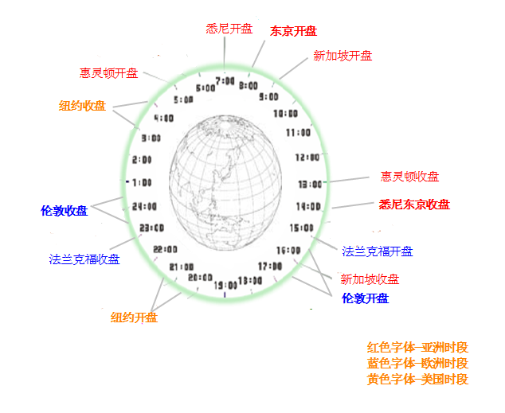
24小时交易时间
国际金融
www.themegallery.com
Company Logo

Slide 18
高流通性
目前主要金融市场日交易额比较
全球外汇市场 4万亿美元
沪深股市 50- 4000亿人民币
内地期货市场 20-2000亿人民币
美国证券市场 1000亿美元
没有人可以操纵外汇市场
现货外汇市场的价格波动是由银行或其他机构的真实买卖所造成的

Slide 19




保证金交易
1、一个决定投资市场是否值得投资的重要因素是杠杆比率。 （本小利大）
2、高的杠杆比率使到小额投资者可以进入这个原本属于大投资的市场。
3、额外的杠杆作用提供了根据市场波动来获取最大赢利的能力。
1-5%保证金
外汇
市场

Slide 20
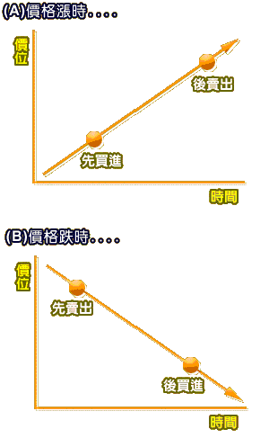
双向交易

Slide 21
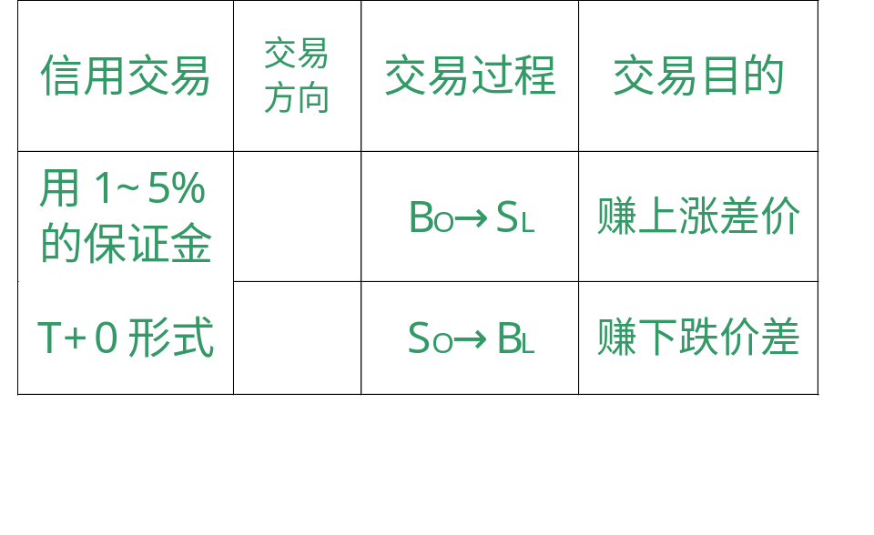
外汇双向交易(卖空机制及卖的艺术）
SL
so
BL
Bo
（B为买入，S为卖出，O为建仓或开仓，L为平仓，）B、S为确定买卖方向，0→L为完成一个对冲。

Slide 22
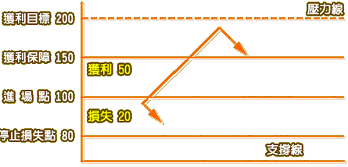
止损和止赢
有 限 风 险 ，换 无 穷 的 利 润
止损是指在进场交易的时候，为该交易设置一个止亏点，当汇价达到该点时，系统会自动平仓，结束该交易兑现亏损。
止赢是指在进场交易的时候，为该交易设置目标，当汇价达到目标价位时，系统会自动平仓，结束该交易兑现利润。

Slide 23
外汇交易特点及优势
外汇市场,证券市场同属资本市场的重要组成部分
比较项目 | 合约外汇交易 | 证 券
交易时间 | 24小时 全球联网交易 | 4 小时
交易规则 | 双向交易，T+0 | 单向交易，T+1
交易规模 | 4万亿美元 | ５0 ～4000亿人民币
资本效率 | 保证金（合约价值：1% ～ 5%）以小搏大的杠杆原理 | 全额资金100%
信息披露 | 真实性，及时性高 | 容易人为控制
交易组织 | 主要兑换的流通货币，规律性较强 | 股票多，变数多
风险控制 | 交易者自主性高，可及时止损，或者事先设定止损，国家消亡 | 受系统性风险及规则的限制， ST，PT，退市

Slide 24
外汇头寸(position)
在外汇市场上，当你买入或卖出一种货币的时候就是开设了一个头寸（ open a position ）。一旦你开设了头寸，你就必须平仓（ close a position ），才能让你的利润或者损失兑现。
做多头寸（long）：买入/揸 基准货币
做空头寸 (short)：卖出/沽 基准货币
头寸规模:
外汇市场上，“手数”表示头寸规模。
1手即代表10万基准货币。

Slide 25
盈亏计算
直接货币
盈亏=(卖价 — 买价) × 手数 × 合约单位
间接货币
盈亏=（卖价 – 买价）/ 平仓价 × 手数 × 合约单位
例：某君在2.0808买入5手英镑后，当日英镑涨至2.0932后立即全部平仓。该君盈利为6200美元盈亏计算方法: (2.0932 - 2.0808) × 5 × 100,000
盈亏=0.0124 × 5 ×100,000
盈利=6200 (USD)
例：某君在同一天内先116.00卖出10手美元/日元(即买入持有日元)后再114.50平仓买入了10手美元/日元(即卖出持有的日元),该君盈利为13100.4美元。盈亏计算方法: (116.00-114.50)/114.50× 10 × 100,000
盈亏=0.0131004 × 10 ×100,000
盈利=13100.4 (USD)

Slide 26
算一算
欧元 每手合约：100，000EUR
现在在同一天内先卖出2手欧元后再平仓买入了2手欧元，即当天先卖后买平仓。
卖出价：1.4800 买入价：1.4900
问盈亏是多少?

Slide 27
算一算
欧元 每手合约：100，000EUR
现在在同一天内先卖出2手欧元后再平仓买入了2手欧元，即当天先卖后买平仓。
卖出价：1.4800 买入价：1.4900
问盈亏是多少?
(1.4900-1.4800)*2*100000亏损= -（2000）（USD）

Slide 28
算一算
瑞士法郎 每手合约：100，000USD
现在在同一天内先买入3手美元/瑞郎（即卖出了瑞郎）后再平仓卖出了3手美元/瑞郎（即买回了瑞郎平仓），即当天先买（USD）后卖平仓。
买入价:1.0400 卖出价:1.0365
那么现在盈亏是多少？

Slide 29
算一算
瑞士法郎 每手合约：100，000USD
现在在同一天内先买入3手美元/瑞郎（即卖出了瑞郎）后再平仓卖出了3手美元/瑞郎（即买回了瑞郎平仓），即当天先买（USD）后卖平仓。
买入价:1.0400 卖出价:1.0365
那么现在盈亏是多少？
(1.0365-1.0400)/1.0365*3*100000
亏损=（-1013）（USD）

Slide 30
货 币 的 简介
www.themegallery.com
Company Logo

Slide 31
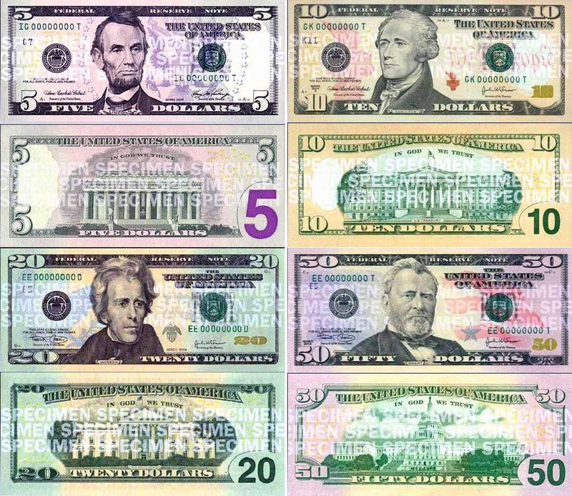

Slide 32
美元（USD）
世界金融中心地位
布雷顿森林体系的崩溃
曾经的高息货币：目前利率0.25％
www.themegallery.com
Company Logo

Slide 33
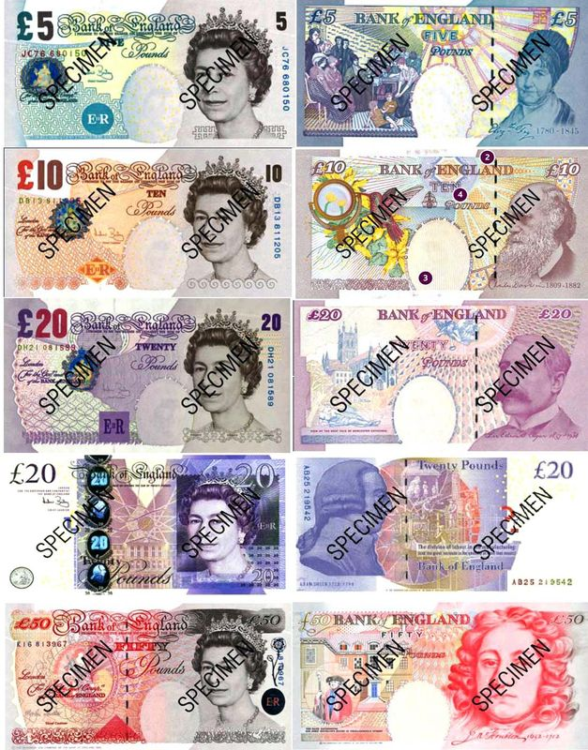

Slide 34
英镑（GBP）
昔日的金融帝国
欧洲金融中心：伟大的伦敦金融城
伦敦交易所的地位
1992年英镑危机：自由浮动汇率对经济的调整作用
高息货币英镑：目前利率0.5%
www.themegallery.com
Company Logo

Slide 35
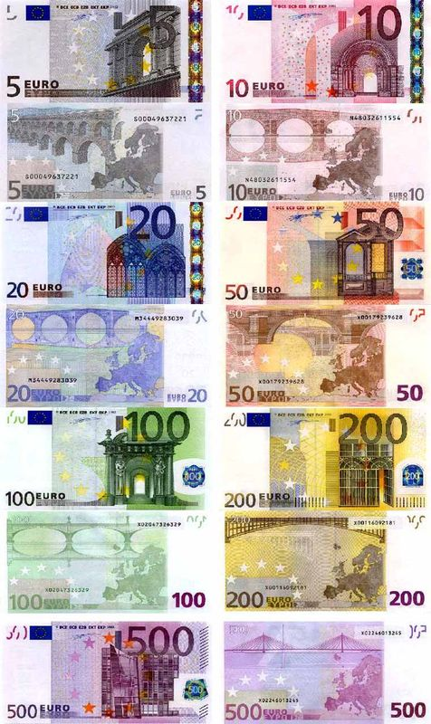

Slide 36
欧元（EUR）
1998年6月1日，欧洲央行成立
1999年1月1日，欧元正式启用
初期，欧元不被欧洲人普遍接受
911事件刺激欧元升值
目前欧元是第二大货币，波幅较为稳定，目前利率为1%
欧元区成员国:德国、法国、意大利、荷兰、比利时、卢森堡、爱尔兰、希腊、西班牙、葡萄牙、奥地利、芬兰、斯洛文尼亚(07)、塞浦路斯、马耳他(08)17国

Slide 37
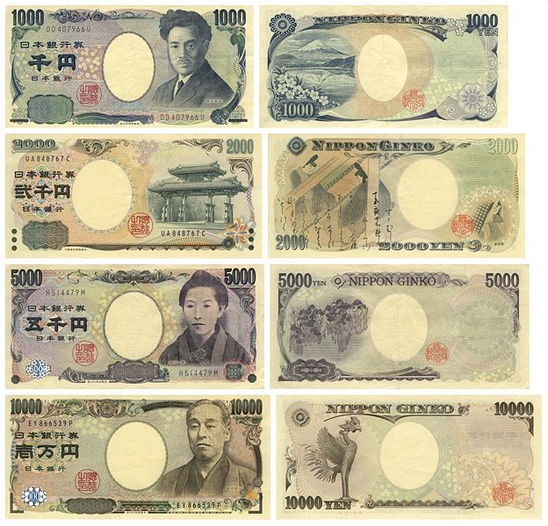

Slide 38
日元（JPY）
二战致使日元大幅贬值
日本60、70年代的经济发展
最低息的货币：目前利率0.1%
日元与全球各金融市场的相关性
国际金融
www.themegallery.com
Company Logo

Slide 39
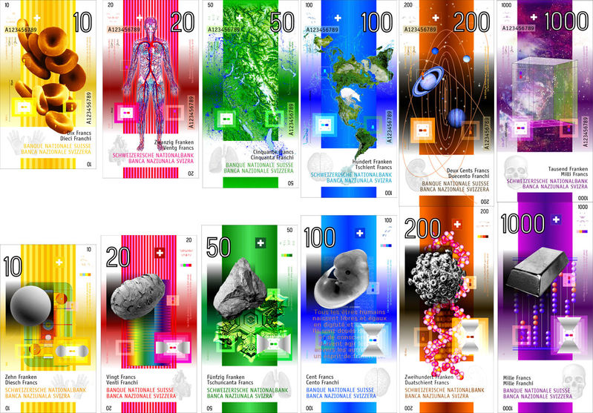

Slide 40
瑞郎（CHF）
瑞士——永远的中立国
最好的避险货币
欧系货币的相关性
瑞郎目前利率：0.25%
国际金融
www.themegallery.com
Company Logo

Slide 41
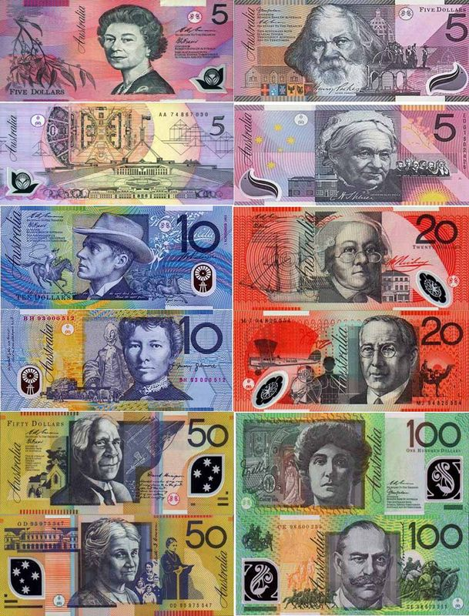

Slide 42
澳元（AUD）
澳大利亚矿产丰富
澳元与黄金的关系
澳元目前利率：4.75%
国际金融
www.themegallery.com
Company Logo

Slide 43
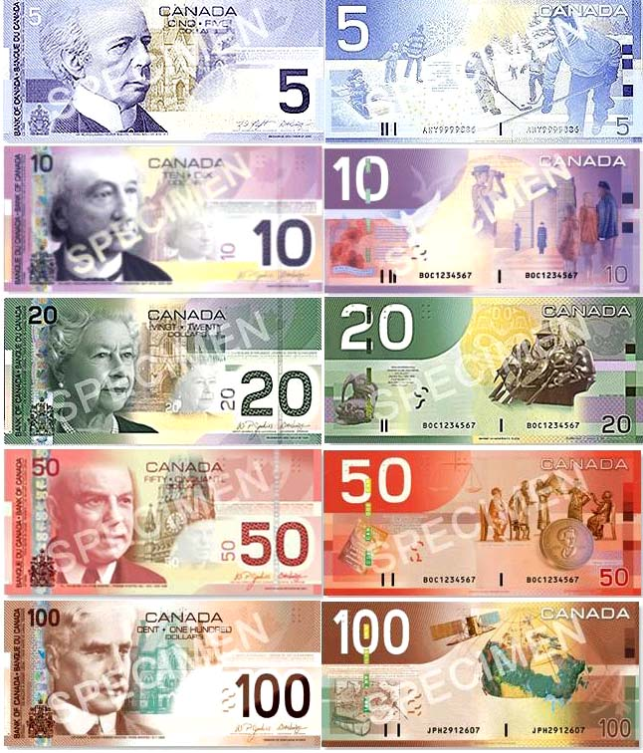

Slide 44
加元（CAD）
加拿大是G7国家中唯一的能源输出国
加元与石油的关系
加元目前利率：1.00%
国际金融
www.themegallery.com
Company Logo

Slide 45
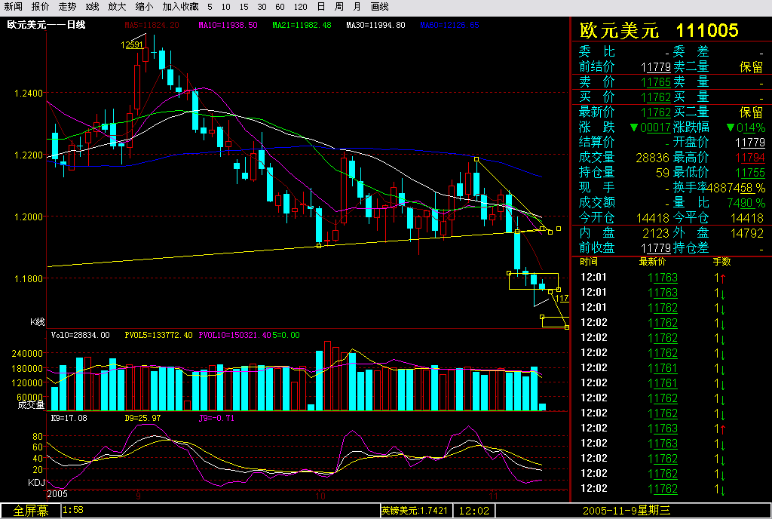
个人投资外汇的基本原则
1、确立合理的投资收益目标
2、进行理性投资，大处着眼，小处着手
3、投资前做好各方面的准备

Slide 46
如何选择外汇投资品种？
①选择自己熟悉的货币，知己知彼，百战不殆
②选择与自己生活、投资有一定联系的货币做交易
③选择交易活跃的货币进行交易

Slide 47
影响汇市的因素
经济因素
政治因素
基本面因素
其他因素
形态分析
周期分析
技术面因素
指标分析
心理分析
价值分析

Slide 48
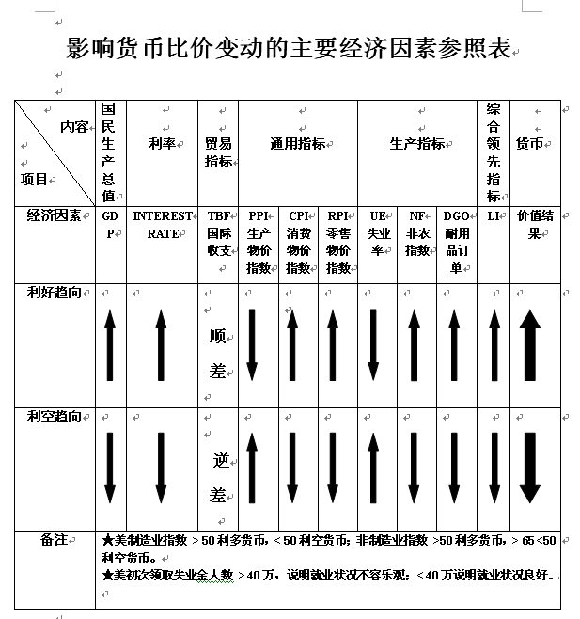

Slide 49
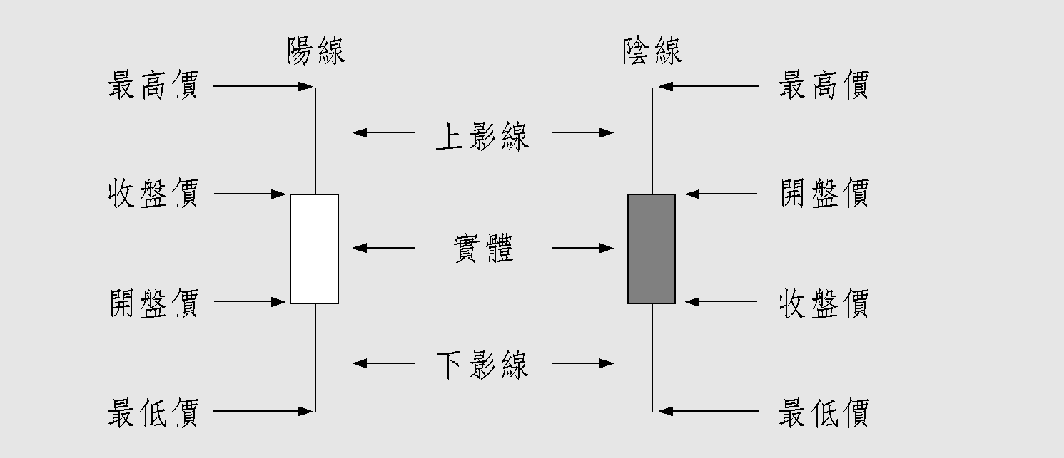
技术分析
K线分析
所谓K线图，就是将各种可交易的金融类商品各个周期（15分钟、1小时、每日、每周或每月等）的开盘价、收盘价、最高价、最低价等涨跌变化状况，用图形的方式表现出来。

Slide 50

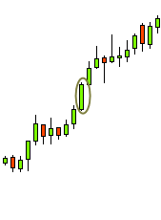
K线分析
大阳线：看涨
开盘价近于全日的最低价，随后价格一路上扬至最高价处收盘，表示市场买方踊跃，涨势未尽。

Slide 51
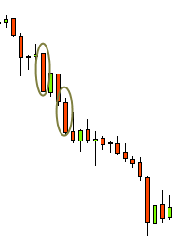
K线分析
大阴线：看跌
开盘价近于全日的最高价，随后价格一路下滑至最低价收盘，表示市场强烈跌势，空头占优。

Slide 52
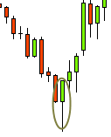
K线分析
下影阳线：看涨
价格一度大幅下滑，但受到买盘势力支持，价格又回升向上，收盘在最高价处，属强势形态

Slide 53
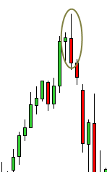
K线分析
上影阴线：看跌
价格一度大幅上升，但承受强大卖压，价格高位回落，收盘在最低价处，属弱势形态。

Slide 54
技术操盘：
１、三线合一辩趋势（日、周、月）
2、该不该进择时机（入、出市与做不做）
3、推赢止损为要务（设定保护单与创收单）
４、数量多少是核心（资金分配与做多少）

Slide 55
投资操盘建议：
一、激进型投资者：
可利用短期分时图表选择：价格区间作震荡行情;轻仓小量,快进快出；以高抛低吸的策略获取短期利润
二、稳健型投资者：
判明趋势进一步演变再跟进。判断重要支、阻线位被有效击破时，以宽幅止损做战略投资,用推赢战术让利润充分增长,实现利润目标！（利润＼风险比控制在1０:1）

Slide 56
紫鑫投资 追求卓越
安全、快捷的投资通道
准确、专业的投资分析
职业的投资实战演练操盘，是客户盈利的保障。
精良的投资策划
高超的控制风险技术
完美的多元投资组合，是客户增值财富的法宝。
有形时空 无限回报
财 富 ---- 在于观念领先半步!

